Slide 1
Посещение бассейна мусульманками в отведённое время

Slide 2
В Исламе есть немало указаний на важность плавания.
Пророк Мухаммад (салляллаху алейхи ва саллям) в детстве, живя в Медине, научился плавать. Он поощрял к этому занятию сахабов, которые переехали в Абиссинию в мекканский период, и заявил, что доволен теми, кто умеет плавать.

Slide 3
Ислам учит мусульман признать чудо человеческого тела и благодарить за это Создателя. Шукр побуждает нас уделять внимание сохранению здоровья согласно Сунне.
Исламский подход к здоровью охватывает все аспекты – ум, тело и душу.

Slide 4
Плавание является поистине уникальным способом сохранить наше здоровье, так как воздействует на все мышцы в организме без чрезмерной нагрузки. К тому же, этот вид спорта увеличивает мозговую активность, помогает снижению веса и сохранению здоровья сердца.
Словом, плавание продлевает жизнь, что, в свою очередь, дает нам возможность служить Аллаху как можно больше и лучше.

Slide 5
Преданные мусульманки, должны обязать себя быть примером добропорядочности для всех людей. Так, основной обязанностью является сохранение своего достоинства и чести согласно учениям ислама.
Как говорил шейх Файсал Маулави: "Учитывая то, что такой бассейн посещают представители обоих полов и не существует такого купального костюма, который при намокании не прилипал бы к телу, можно заключить, что женщинам не разрешено плавать в общественных бассейнах. Мусульманские женщины должны добиваться предоставления им отдельных женских бассейнов или посещать бассейны в специальные «женские часы или дни», в специально отведенное для них время."

Slide 6
Мусульманской женщине не разрешено плавать в общественных бассейнах, и она может плавать только в бассейне с женщинами.

Slide 7
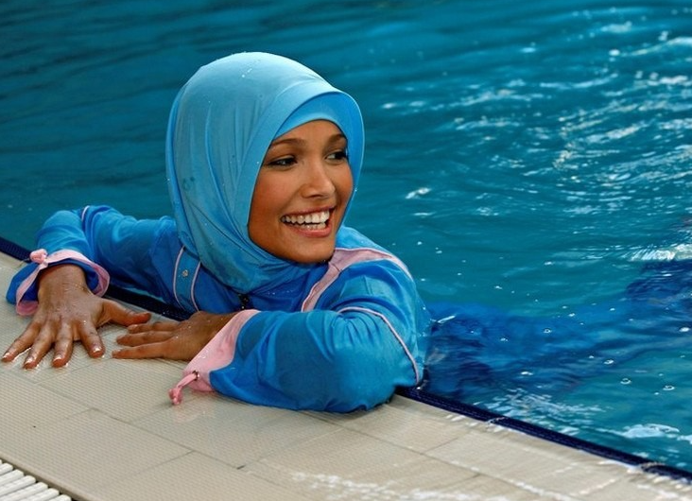
Создание такого места для посещения мусульманскими женщинами- есть основная задача, которая поможет решить вопрос с посещением мусульманками бассейна в определенные для этого часы.
Выполнение этой задачи и есть забота о женском здоровье наших женщин!

Slide 8
СПАСИБО ЗА ВНИМАНИЕ!

